Slide 1


PROGRAMOVÁNÍ
Stejnosměrný motor
STEJNOSMĚRNÉ MOTORY JSOU DŮLEŽITOU SOUČÁSTÍ ROBOTIKY. JSOU DALŠÍ KOMPONENTOU POHONŮ.

Slide 2
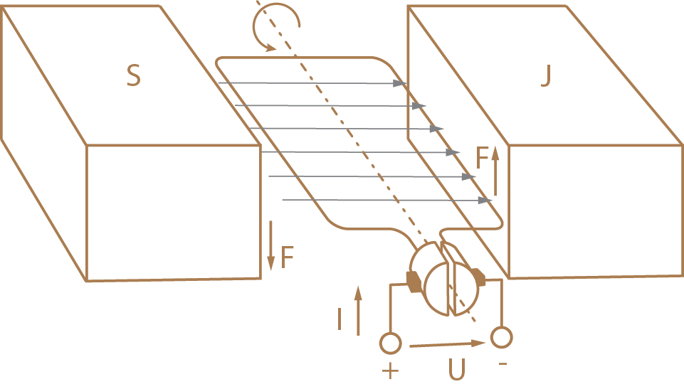
Otázka pro vás
Věděli byste na jakém principu pracuje stejnosměrný motor?
Stejnosměrný motor je elektrické zařízení, které mění stejnosměrný proud na mechanickou energii. Základním jevem při této změně je indukce. To je jev, při kterém ve vodiči vzniká indukované elektromotorické napětí a indukovaný proud, v důsledku změny magnetického pole.
PROGRAMOVÁNÍ

Slide 3
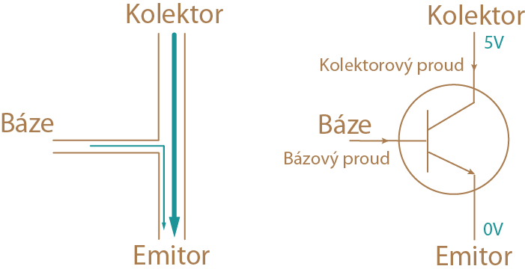
Princip tranzistoru
Víte jak pracuje tranzistor?
Tranzistor je polovodičová součástka, která může fungovat jako „digitální spínač“, který využívá pouze malého proudu, který poskytuje digitální pin desky Arduino pro řízení mnohem většího proudu motoru.
Tranzistor má tři vývody. Velký elektrický proud protéká z kolektoru do emitoru, ale to se bude dít pouze tehdy, jestliže bude také protékat proud z báze. Tento proud je malý a postačuje takový, který je dodáván právě digitálním výstupem desky Arduino.
PROGRAMOVÁNÍ

Slide 4
Sestavení obvodu
Co budeme potřebovat?
PROGRAMOVÁNÍ

Slide 5
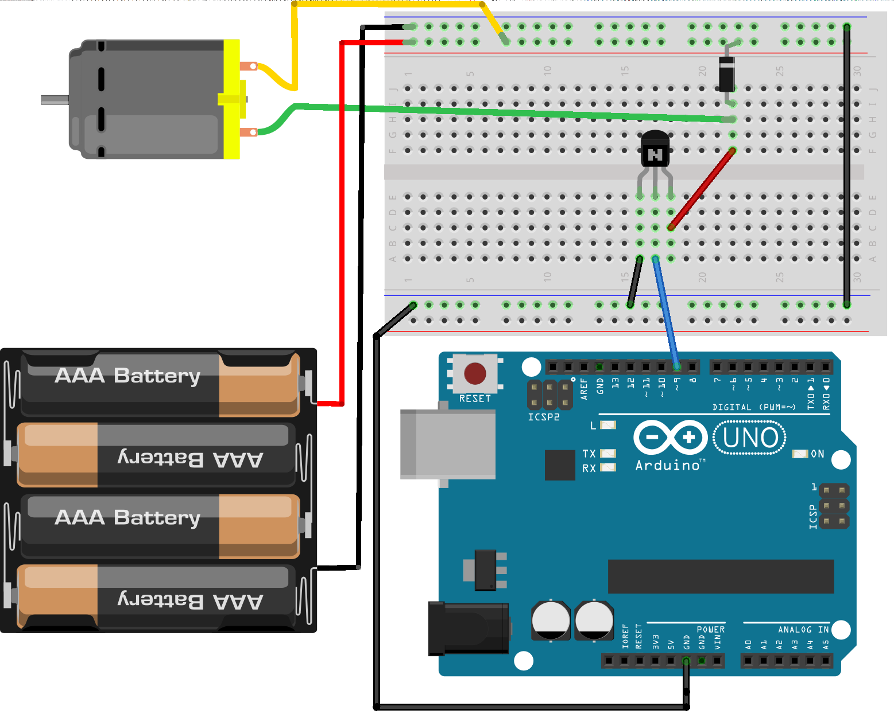
Elektronický obvod
Schéma zapojení
PROGRAMOVÁNÍ

Slide 6
Otázka pro vás
Věděli byste jakou funkci zastává usměrňovací dioda v obvodu?
Usměrňovací dioda je paralelně připojena k motoru a chrání obvod proti zpětnému proudu.
PROGRAMOVÁNÍ

Slide 7
Programový kód
// Pin pro připojení tranzistoru
// Deklarace proměnné určující rychlost
// Pin, na který je připojena báze // tranzistoru
PROGRAMOVÁNÍ

Slide 8
Otázka pro vás
V jakém rozsahu hodnot můžete měnit rychlost motoru?
V rozsahu PWM 0-255. Rychlost motoru je definováno v proměnné speedMotor.
PROGRAMOVÁNÍ

Slide 9
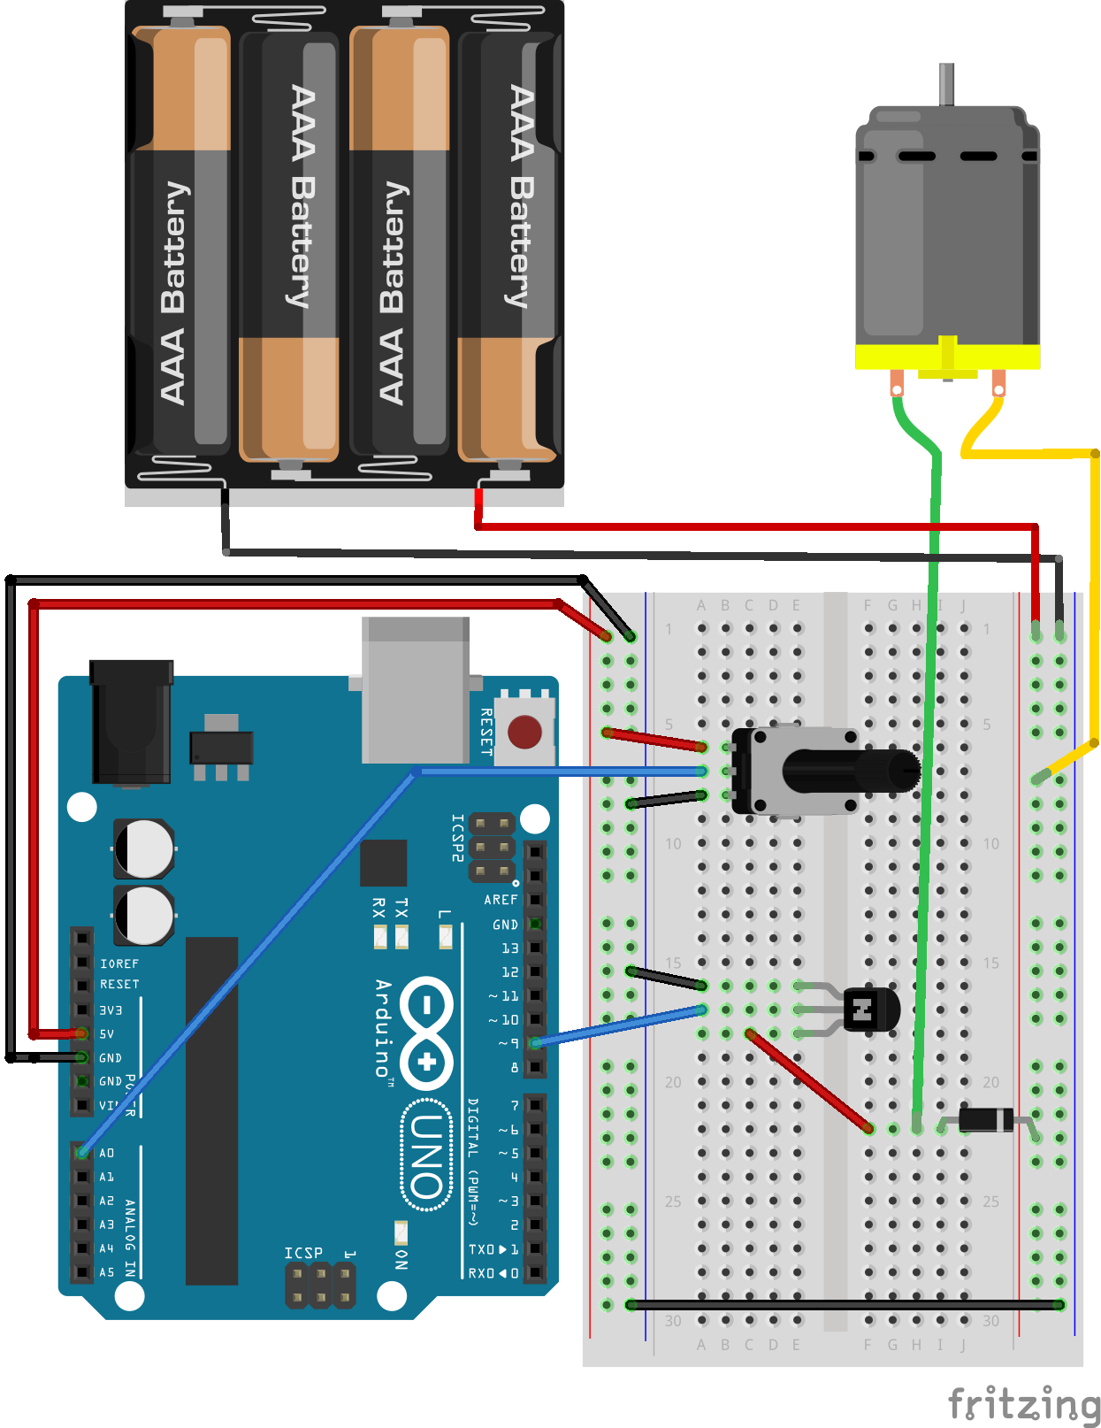
Úkol pro vás
Do základního obvodu připojte potenciometr.

PROGRAMOVÁNÍ

Slide 10
Úkol pro vás
Naprogramujte ovládání otáček motoru pomocí potenciometru.
PROGRAMOVÁNÍ

Slide 11
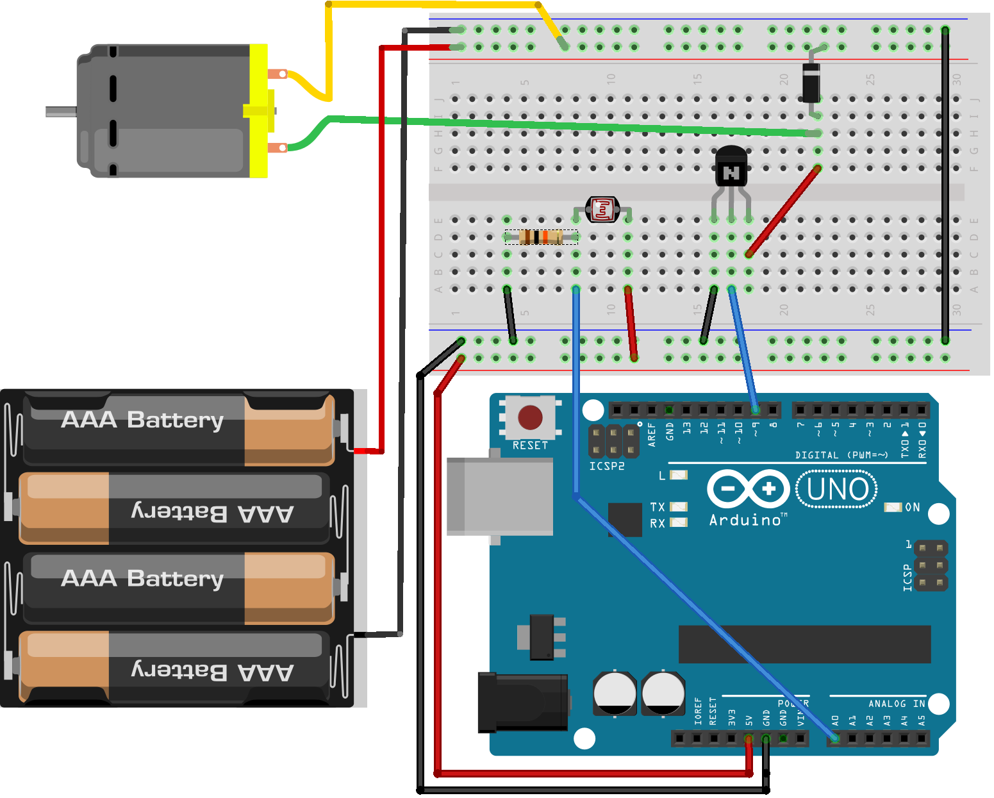
Úkol pro vás
Vyměňte potenciometr za fotorezistor. Co je jiného v zapojení obvodu oproti předchozímu úkolu, kdy byl připojen potenciometr?
PROGRAMOVÁNÍ

